Slide 1
SVM + Unsupervised Learning
An Introduction to Statistical Learning
황성원

Slide 2
목차
최적화 방법론
SVM
Unsupervised
1. 분석적 풀이
2. 내리막 경사법
3. 라그랑제 승수
1. 최대 마진 분류기
2. 서포트 벡터 분류기
3. 서포트 벡터 머신
1. PCA
2. 클러스터링

Slide 3
최적화 방법론

Slide 4
최적화 방법론
1. 분석적 풀이
2. 내리막 경사법
3. 라그랑제 승수

Slide 5
최적화 방법론
1. 분석적 풀이
2. 내리막 경사법
3. 라그랑제 승수

Slide 6
최적화 방법론
1. 분석적 풀이
2. 내리막 경사법
3. 라그랑제 승수

Slide 7
서포트 벡터 머신 (Support Vector Machine)
1. 최대 마진 분류기
2. 서포트 벡터 분류기
3. 서포트 벡터 머신

Slide 8
1. 최대 마진 분류기 (Maximal Margin Classifier)

Slide 9
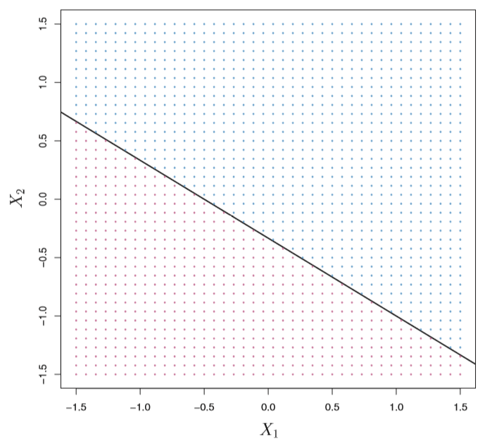




1. 최대 마진 분류기 – 초평면

Slide 10
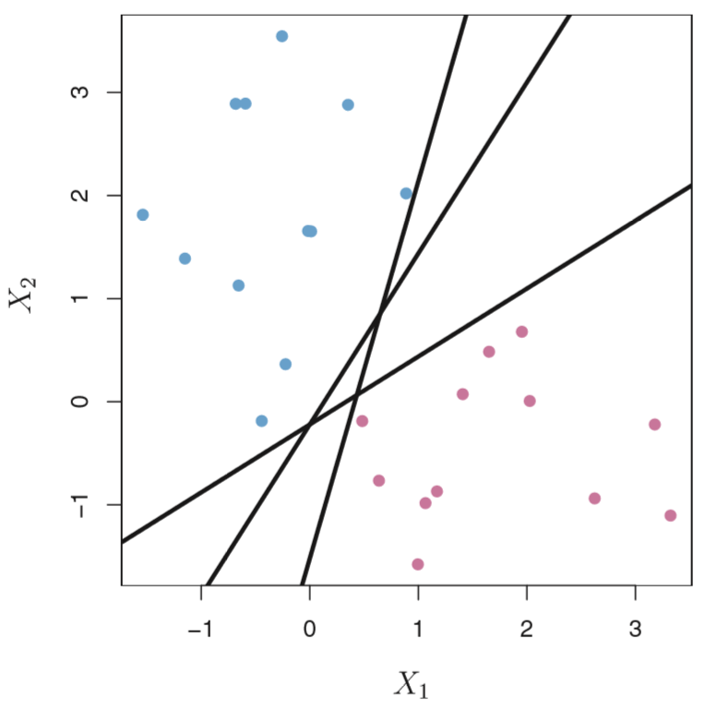
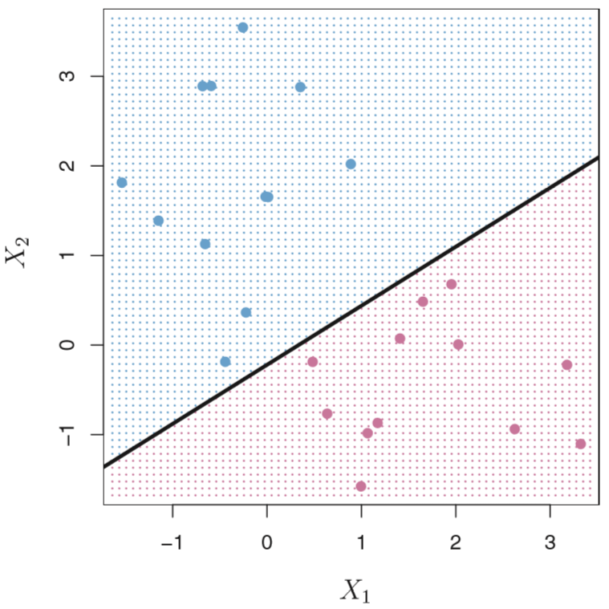
분리 초평면으로 분류하기
+1
+1
-1
-1

Slide 11
분리 초평면 수식적 관점

Slide 12
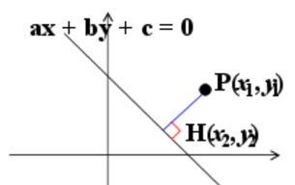
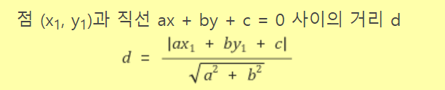
1. 최대 마진 분류기 – 사전 지식

Slide 13
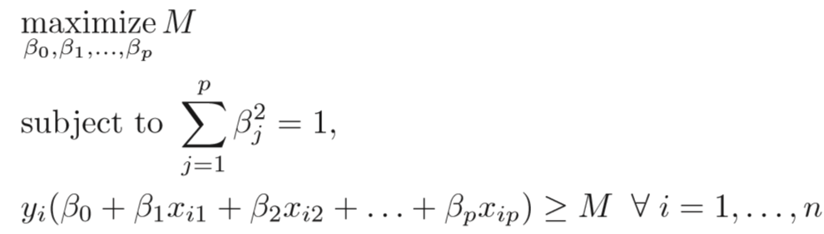
1. 최대 마진 분류기 – 수식적 관점
초평면과 훈련 데이터 사이의 거리!

Slide 14
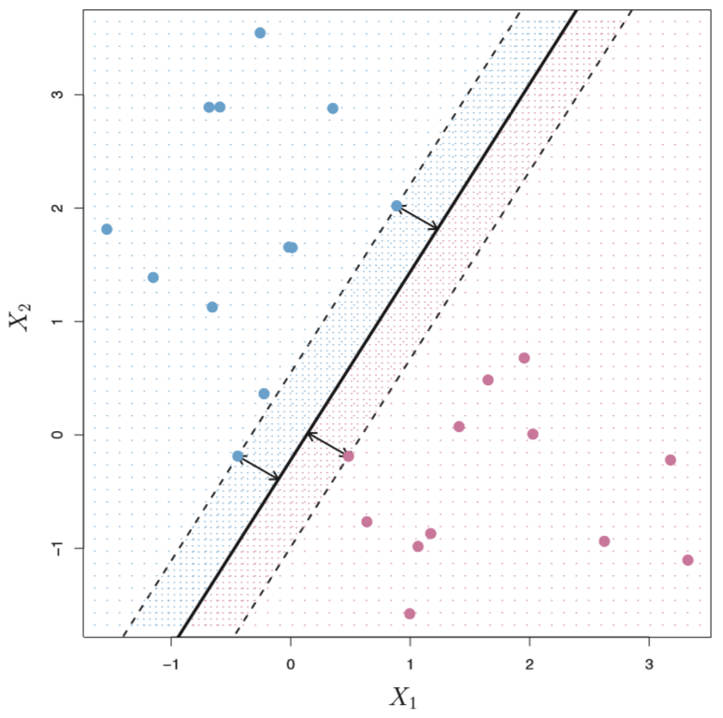
1. 최대 마진 분류기 – 기하학적 관점

Slide 15
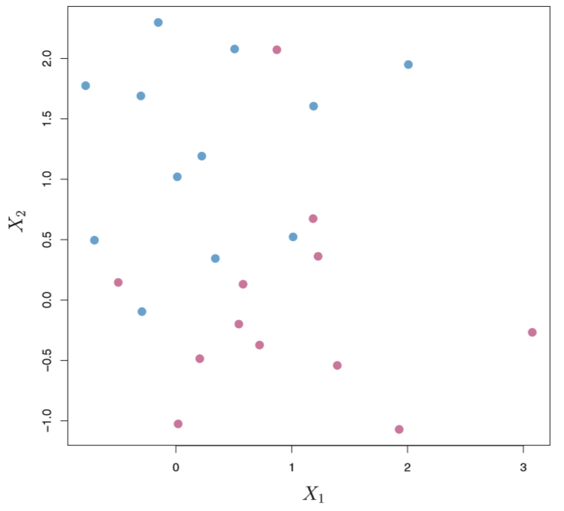
1. 최대 마진 분류기 – 한계 1. 완벽한 상태만
정확히 나눠져 있지 않으면 못쓴다!

Slide 16
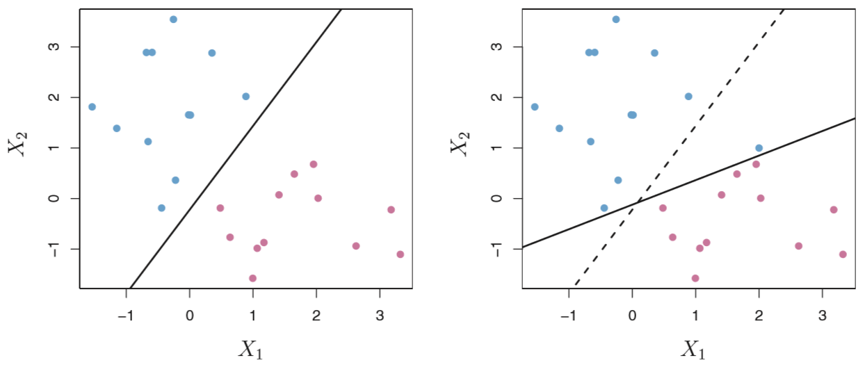
1. 최대 마진 분류기 – 한계 2. 너무 민감해

Slide 17
2. 서포트 벡터 분류기 (Support Vector Classifier)

Slide 18
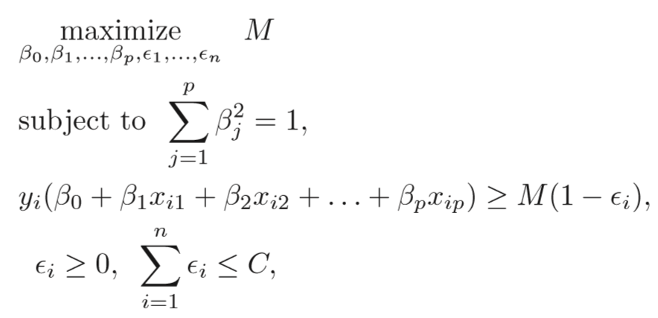
2. 서포트 벡터 분류기 – 수식적 관점
조율 파라미터: 허용될 위반의 수와 그 정도 결정
슬랙(느스한) 변수: i번째 관측치의 상대적 위치 정보

Slide 19
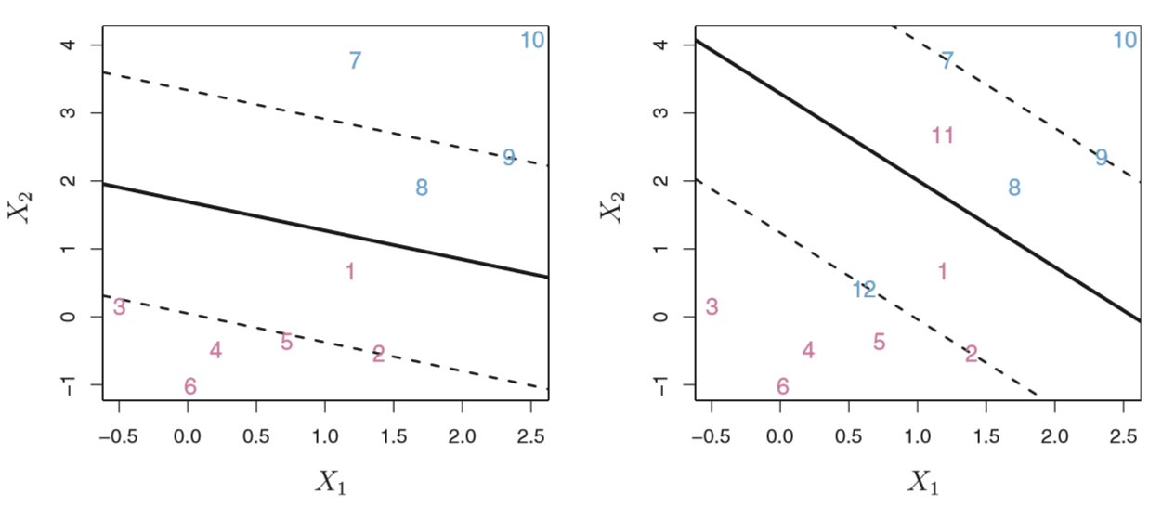



2. 서포트 벡터 분류기

Slide 20
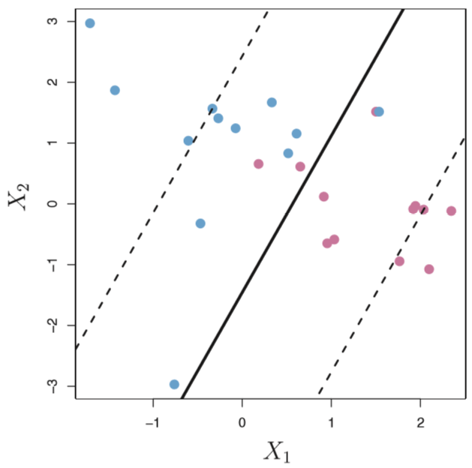
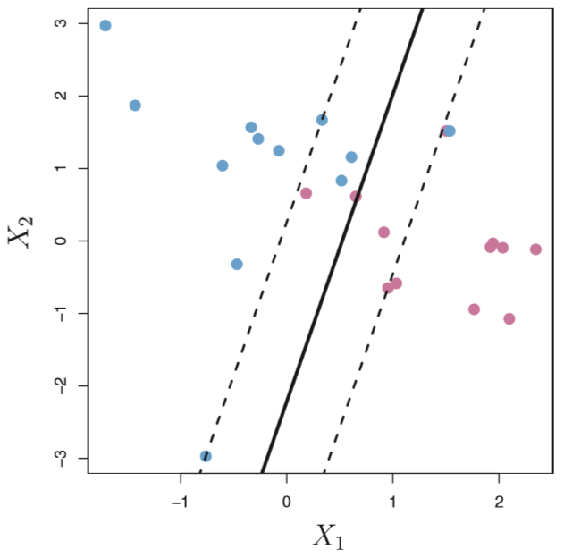
2. 서포트 벡터 분류기 – 조율 파라미터 C
C 가 작아지면 허용 수준 작아져 마진도 작아짐

Slide 21
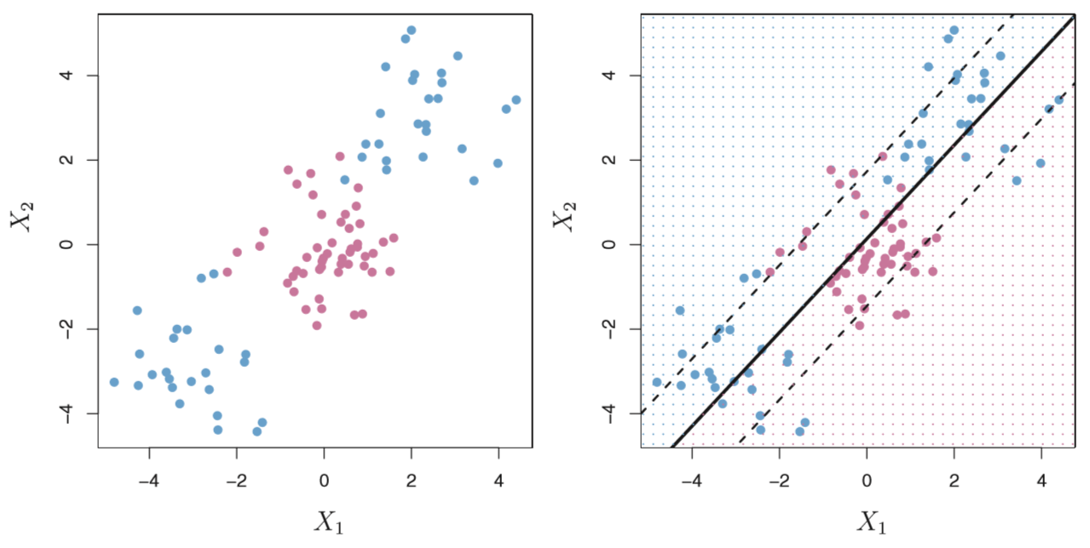
2. 서포트 벡터 분류기 – 한계: 비선형?

Slide 22
3. 서포트 벡터 머신 (Support Vector Machine)

Slide 23
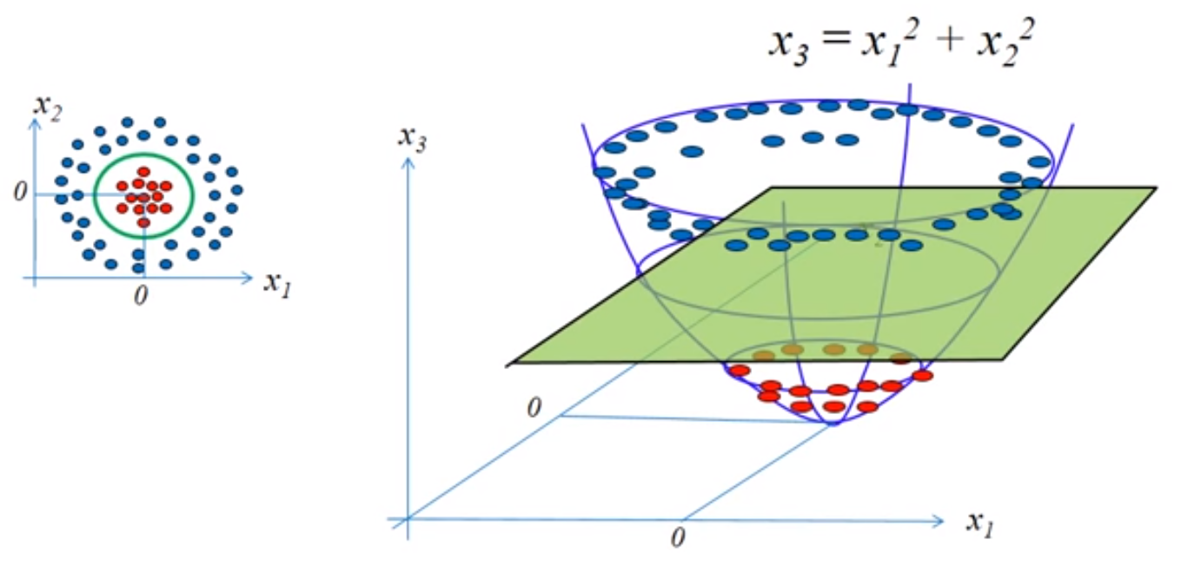
3. 서포트 벡터 머신 – Kernel → 차원 변환

Slide 24
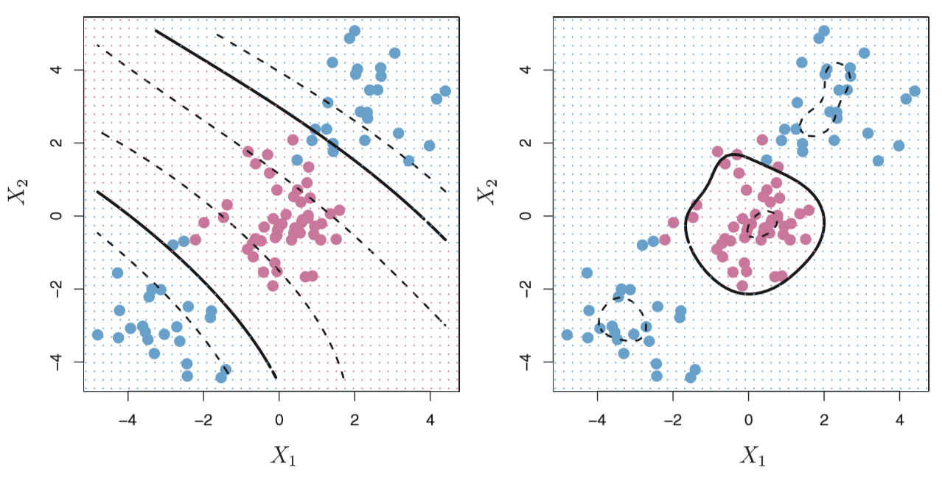
3. 서포트 벡터 머신 – 여러 가지 커널

Slide 25
클래스 2개 이상인 경우 – 1. 일대일 분류

Slide 26
클래스 2개 이상인 경우 – 1. 일대전부 분류

Slide 27
비지도학습 (Unsupervised Learning)

Slide 28



비지도학습? – 입력변수도 하나의 데이터!
관측치
입력 변수
출력 변수
지도학습
(Supervised Learning)
예측
입력 변수
비지도학습
(Unsupervised Learning)

Slide 29
비지도 학습만으로 의미가 있다!
Pre-processing (전처리)
: PCA 주성분분석
서브 그룹 발견 및 특징 분석
: Clustering (클러스터링)
→ 예) 온라인 쇼핑 사이트, 유방암 환자 유전자 발현

Slide 30
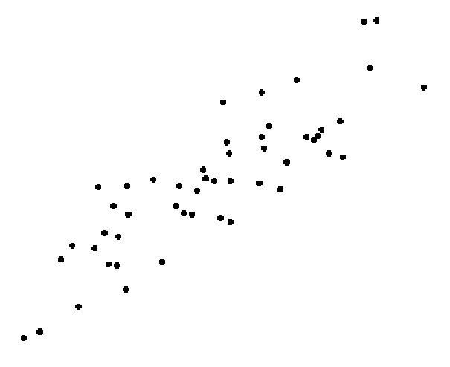
1. PCA 주성분분석

Slide 31
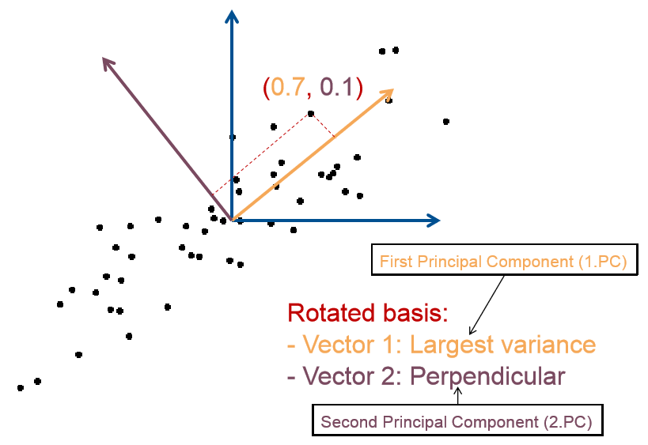
1. PCA 주성분분석

Slide 32
1. PCA 주성분분석
1) 데이터 해석력이 좋아질 수 있다.
2) 데이터 차원이 축소될 수 있다.

Slide 33
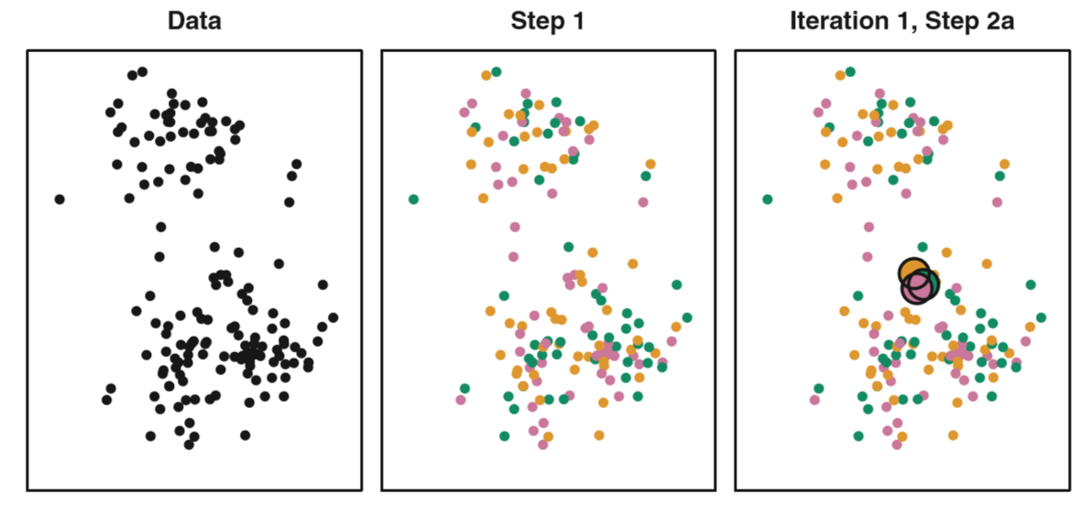
2. 클러스터링 – K-평균

Slide 34
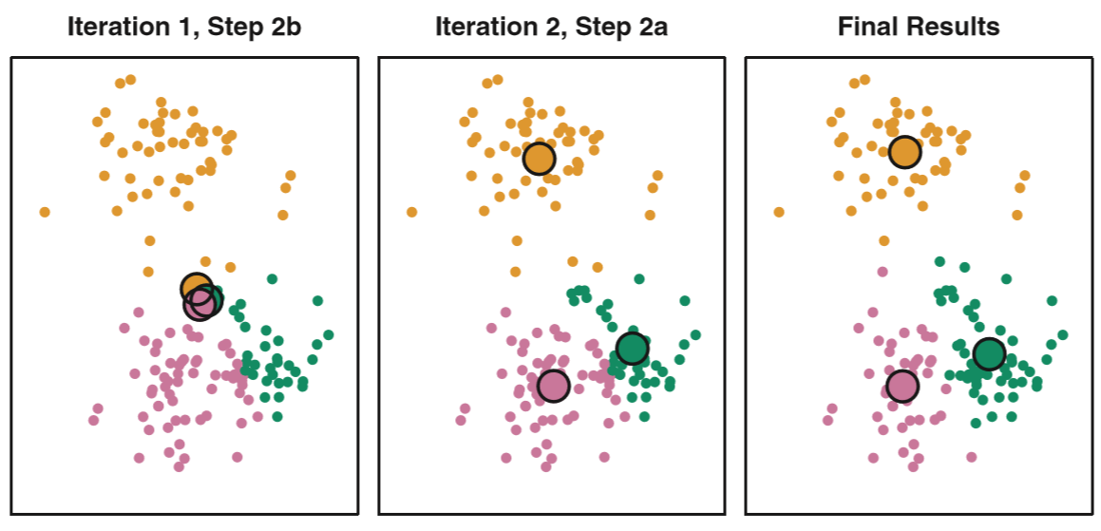
2. 클러스터링 – K-평균

Slide 35
2. 클러스터링 – K-평균 단점 – K설정

Slide 36
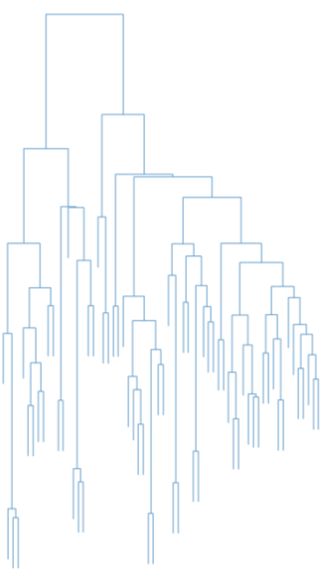
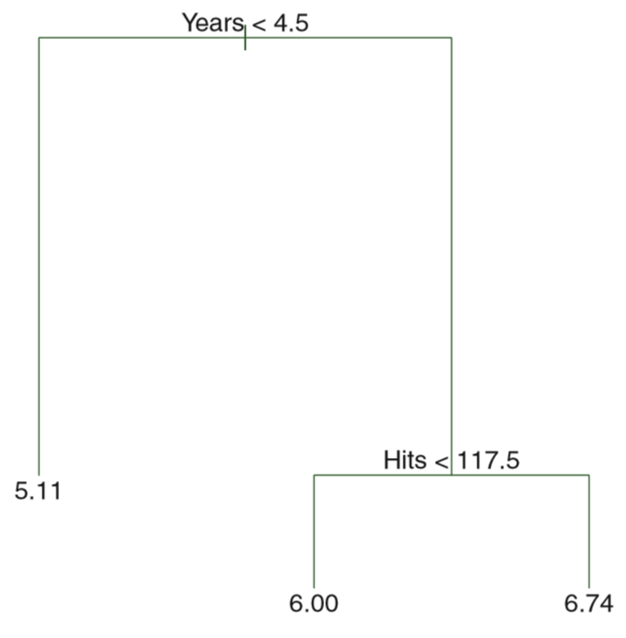
2. 클러스터링 – 계층적 클러스터링 VS. D.T
비지도 학습: 계층적 클러스터링
지도 학습: 의사결정트리
VS.

Slide 37
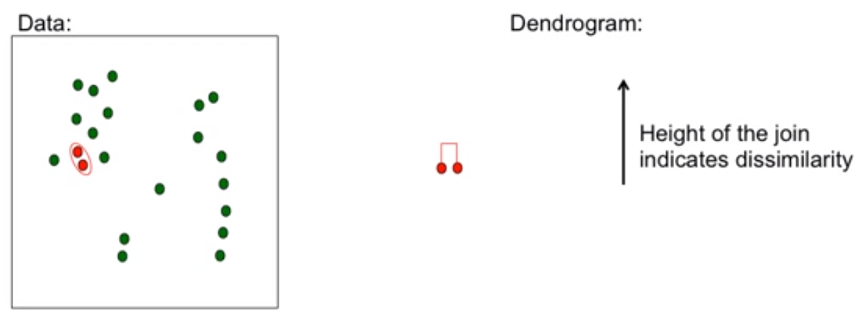
2. 클러스터링 – 계층적 클러스터링 Step 1
모든 쌍에 비유사성 측도 계산 후, 가장 작은 것 선택 → 융합 : 이때 댄드로그램의 높이는 비유사성

Slide 38
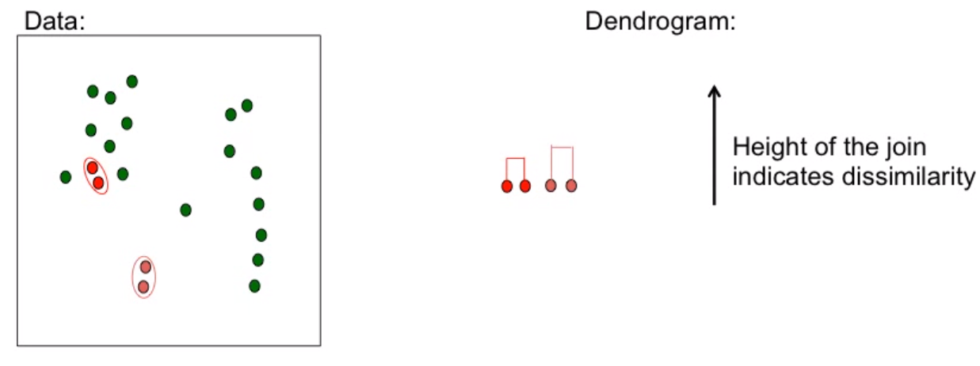
2. 클러스터링 – 계층적 클러스터링 Step 2

Slide 39
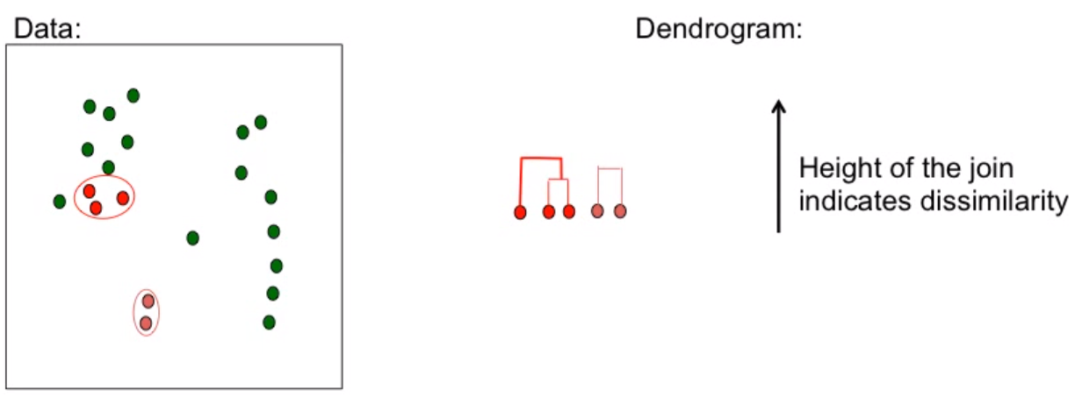
2. 클러스터링 – 계층적 클러스터링 Step 3

Slide 40
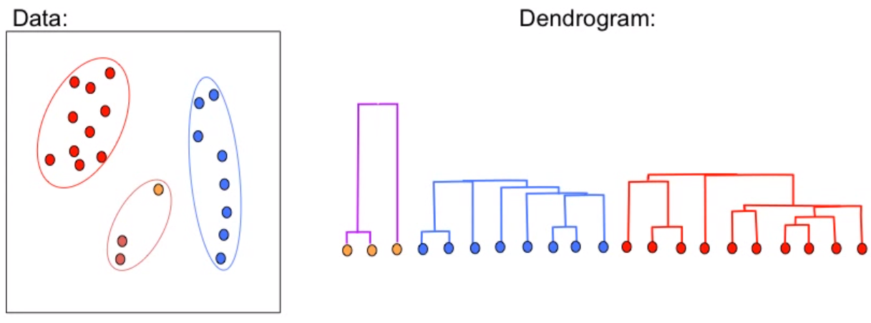
2. 클러스터링 – 계층적 클러스터링 Step m-3

Slide 41
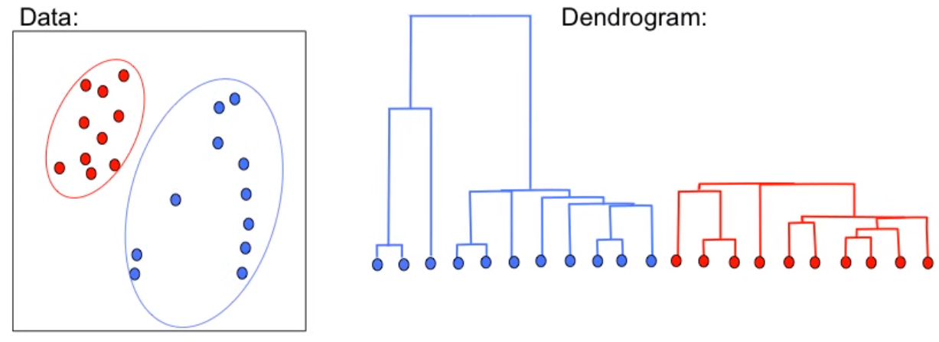
2. 클러스터링 – 계층적 클러스터링 Step m-2

Slide 42
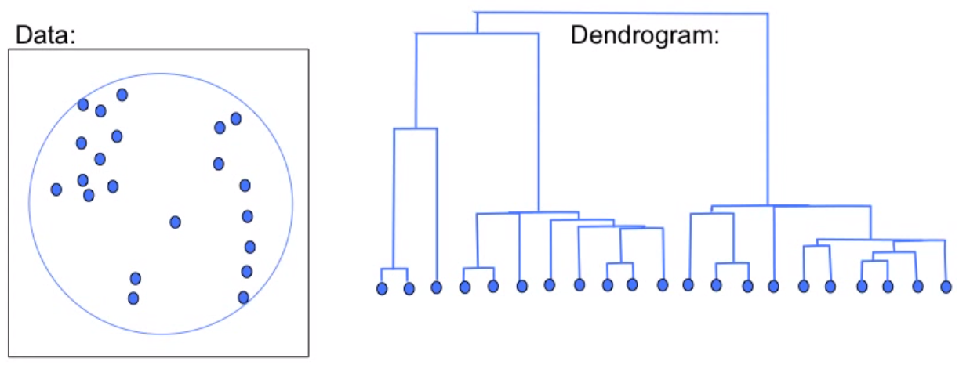
2. 클러스터링 – 계층적 클러스터링 Step m-1

Slide 43
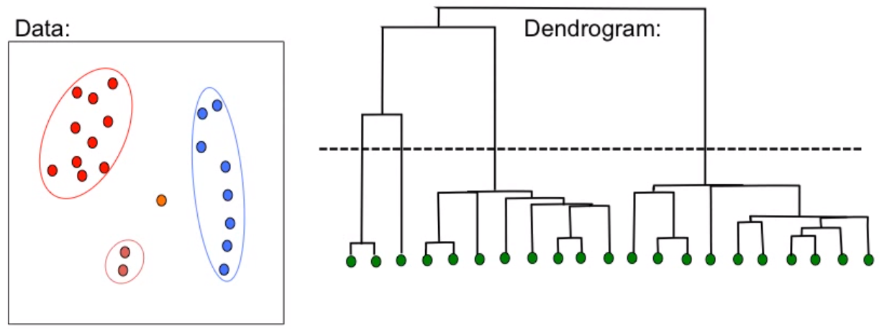
2. 클러스터링 – 계층적 클러스터링 Cut!
K-평균에서의 K와 같은 역할을 하지만, 장점으로 작용 가능! → 처음에 지정하지 않고, 나중에 조절 가능하므로!
기준은 명확하지 않음!

Slide 44
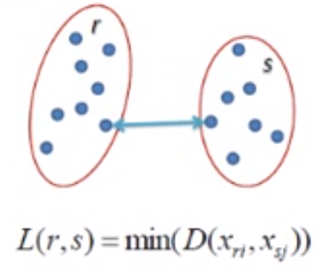
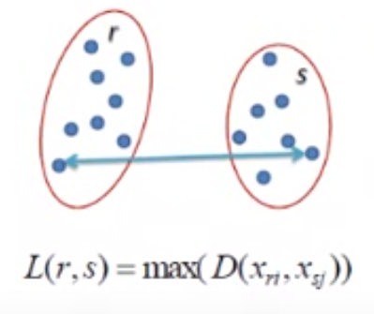
2. 클러스터링 – 계층적 클러스터링 연결
단일 연결
완전 연결

Slide 45
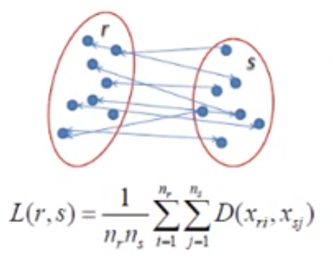
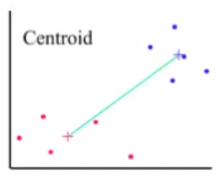
2. 클러스터링 – 계층적 클러스터링 연결
평균 연결
무게중심 연결

Slide 46
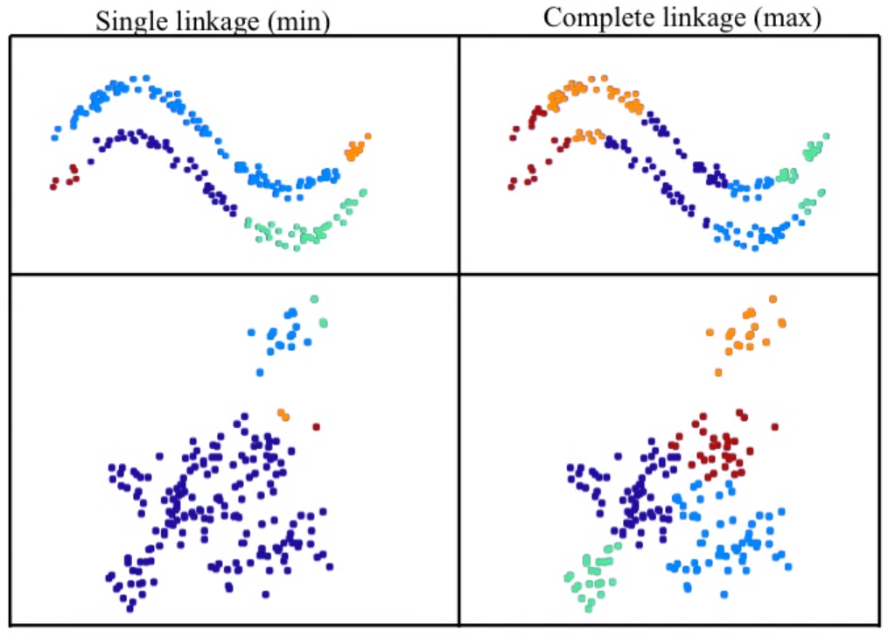
2. 클러스터링 – 계층적 클러스터링 연결 비교

Slide 47
정리
최적화 방법론
SVM
Unsupervised
1. 분석적 풀이
2. 내리막 경사법
3. 라그랑제 승수
1. 최대 마진 분류기
2. 서포트 벡터 분류기
3. 서포트 벡터 머신
1. PCA
2. 클러스터링

Slide 48
수식 관련 문제 완전한 이해 기준
1. 수식적 풀이
2. 기하학적 상상
3. 물리적인 직관

Slide 49
2. 서포트 벡터 분류기 – 수식적 관점
조율 파라미터: 허용될 위반의 수와 그 정도 결정
슬랙(느스한) 변수: i번째 관측치의 상대적 위치 정보

Slide 50
2. 서포트 벡터 분류기

Slide 51
1. PCA 주성분분석
1) 데이터 해석력이 좋아질 수 있다.
2) 데이터 차원이 축소될 수 있다.

Slide 52
Thank you!

